Slide 3
Requerimientos
Apache NetBeans IDE 18
JDK 20
NB Spring Boot (Plugin para NetBeans)
Apache TomCat (Servidor)
MySQL Workbench 8.0 CE
Node.JS
NPM (Node Package Manager)
Visual Studio Code
Postman

Slide 4
Instalación del JDK 20 y Apache NetBeans IDE 18 para trabajar con Spring Boot

Slide 5
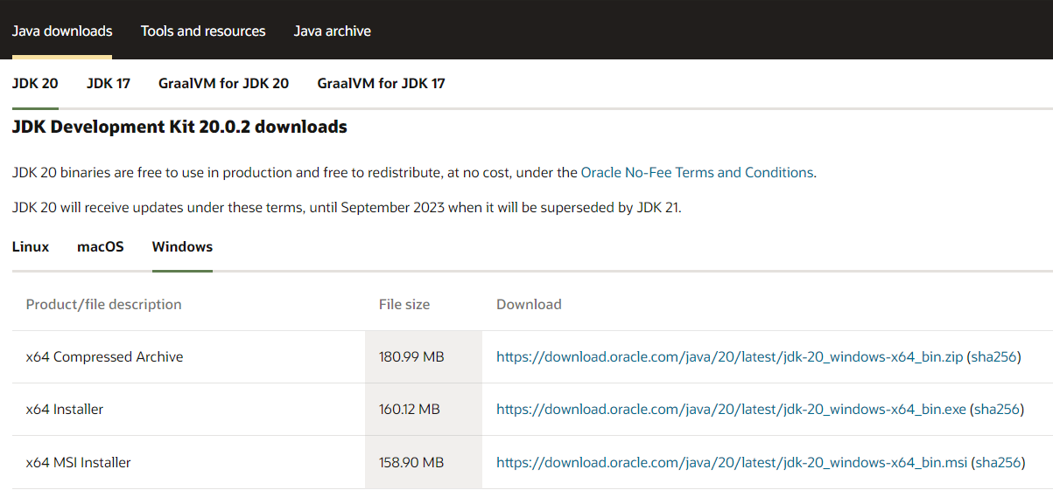
JDK 20
INGRESAR A:
https://www.oracle.com/pe/java/technologies/downloads/#jdk20-windows

Slide 6
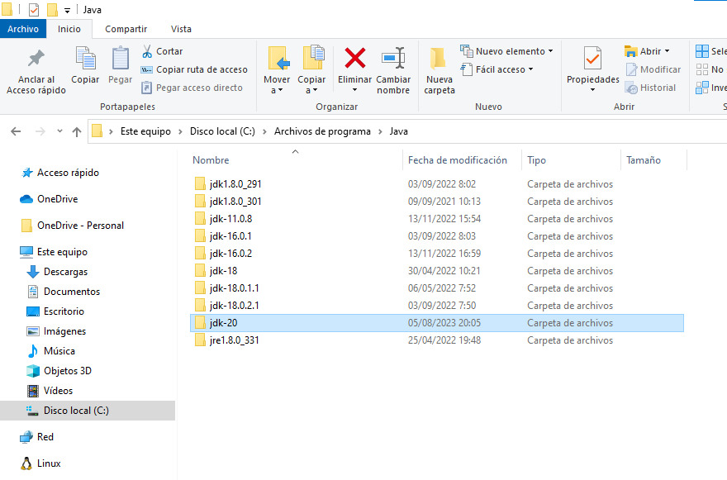
JDK 20
Cuando se abra el instalador, dejar todas las opciones por defecto (hacer clic en Next).
Por defecto el JDK se instalara en la ruta mostrada

Slide 7
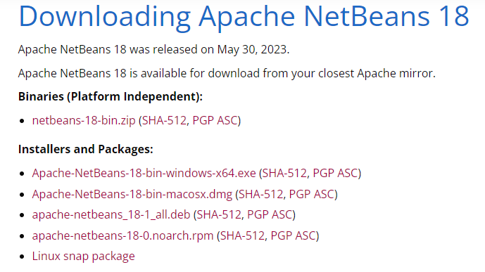
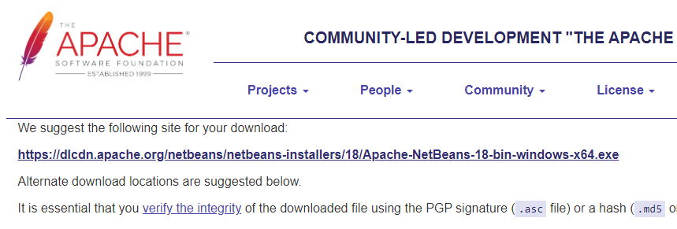
Apache NetBeans IDE 18
INGRESAR A:
https://netbeans.apache.org/download/nb18/

Slide 8
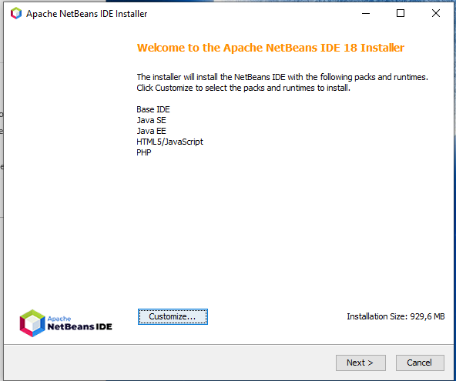
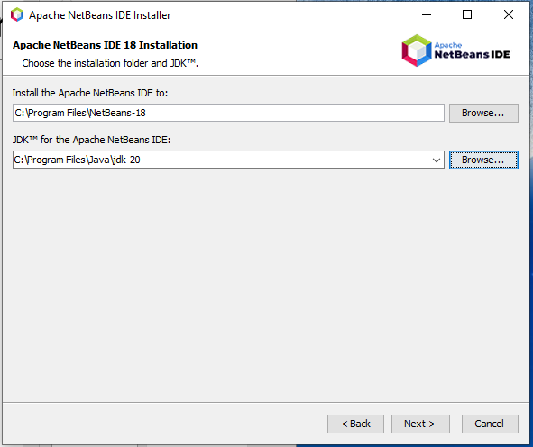
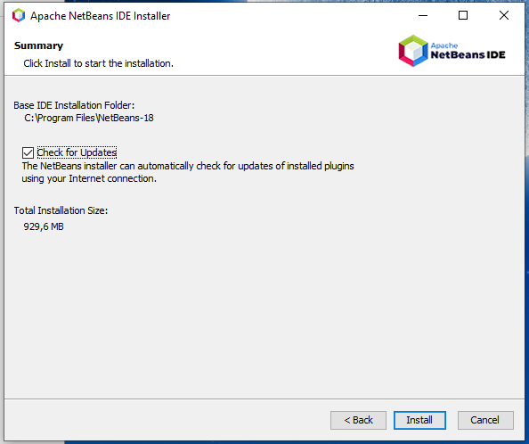
Apache NetBeans IDE 18
Ruta de la ultima versión del JDK instalado
Cuando se abra el instalador, dejar algunas de las opciones por defecto, excepto las que se muestran en la diapositiva.

Slide 9
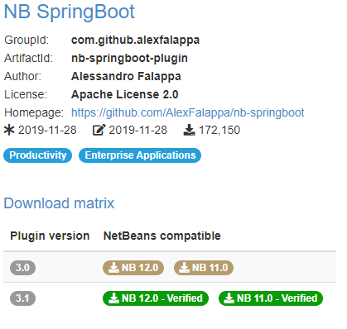
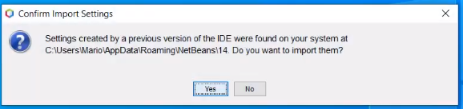
Plugin de SpringBoot para Apache NetBeans
INGRESAR A:
https://plugins.netbeans.apache.org/catalogue/?id=4
ABRIR APACHE NETBEANS IDE 18
Si aparece una ventana como está al abrir el IDE, porque ya se tiene instalado una versión anterior del Apache NetBeans…

Slide 10
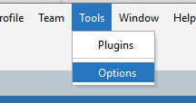
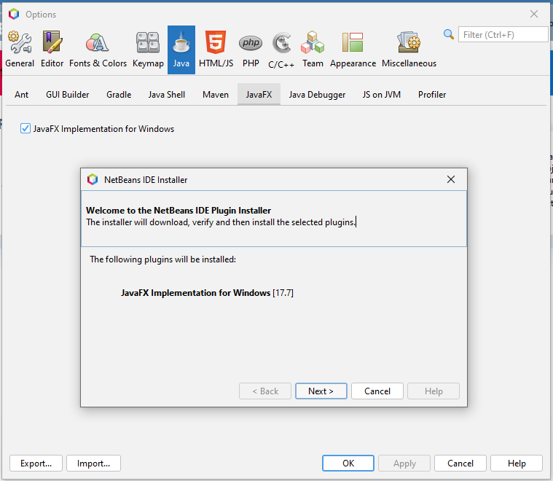
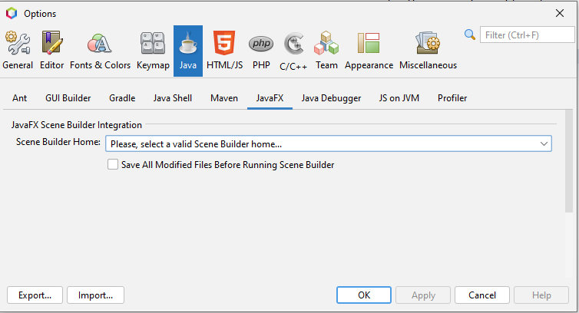
Plugin de SpringBoot para Apache NetBeans
Instalar JavaFX

Slide 11
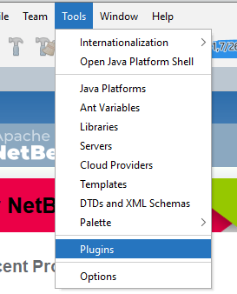
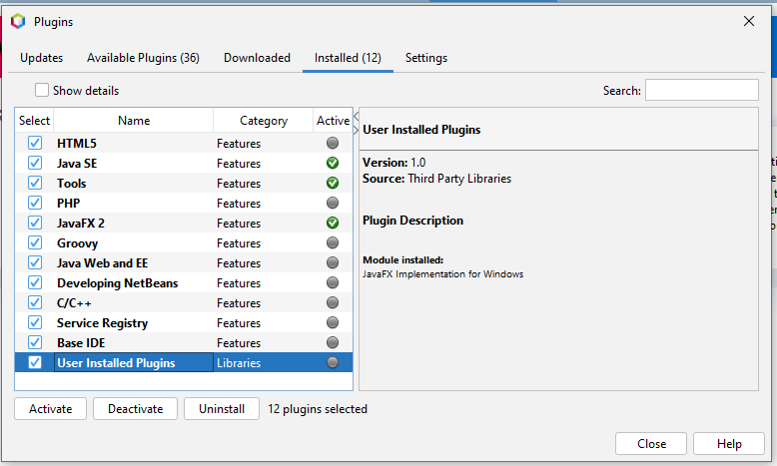
Plugin de SpringBoot para Apache NetBeans
Activar todos los plugins que se puedan…

Slide 12
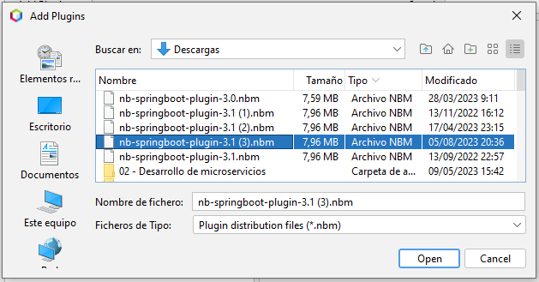
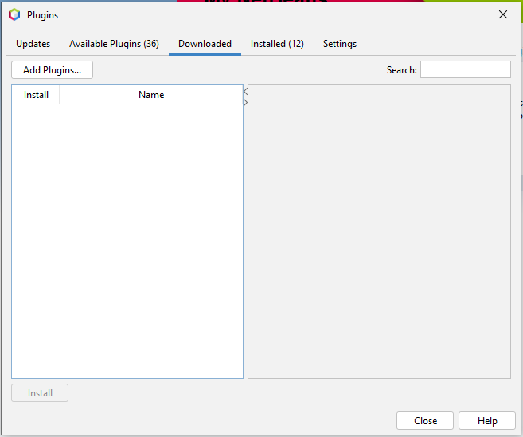
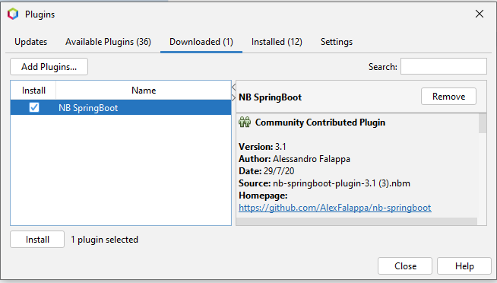
Plugin de SpringBoot para Apache NetBeans
Encontrar el plugin descargado

Slide 13
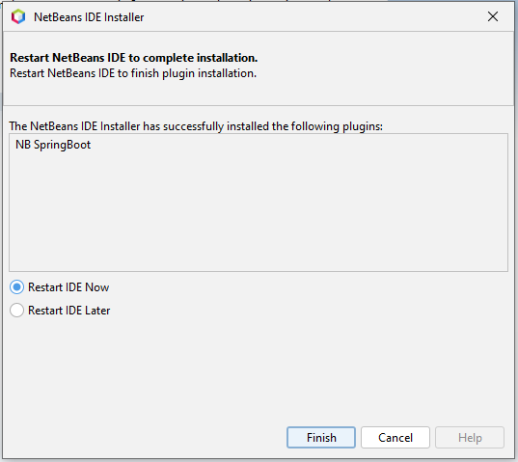
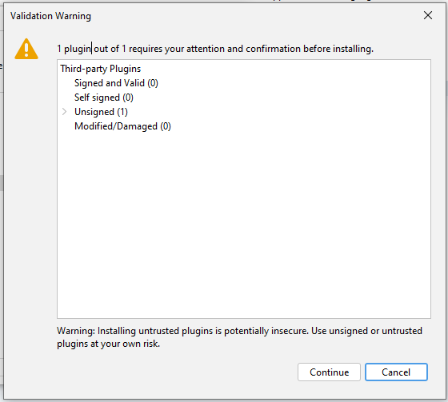
Plugin de SpringBoot para Apache NetBeans
Hacer clic en “Next” para instalar el plugin…
El programa se va a reiniciar…

Slide 14
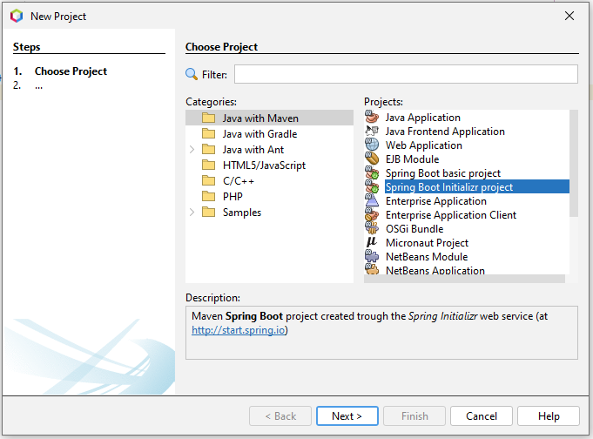
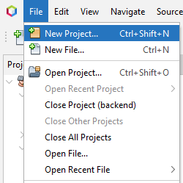
Plugin de SpringBoot para Apache NetBeans
Revisar que se haya instalado todo correctamente al crear un nuevo proyecto

Slide 15
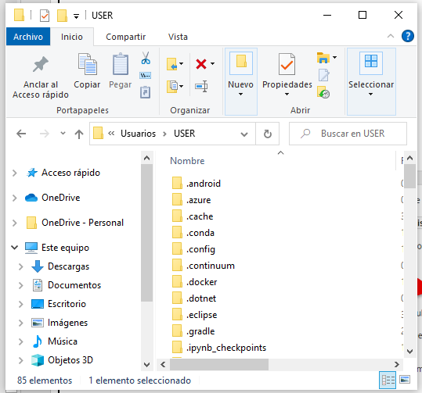
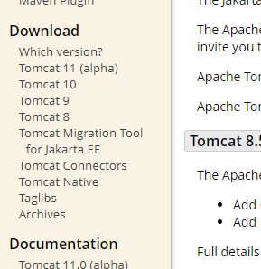
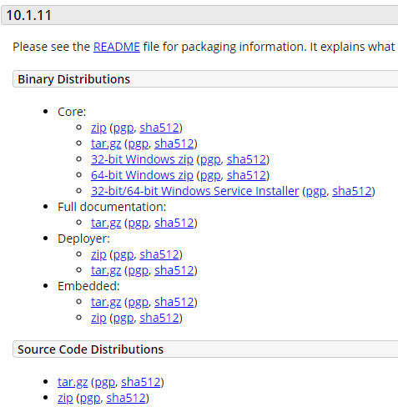
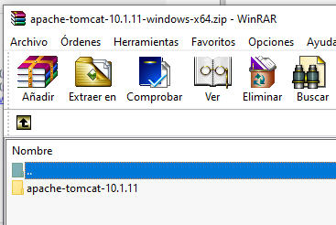
Servidor TomCat
INGRESAR A:
https://tomcat.apache.org/
Ruta hacia la carpeta principal del usuario:
C:\Users\USER
Descomprimir el archivo en la carpeta mostrada

Slide 16
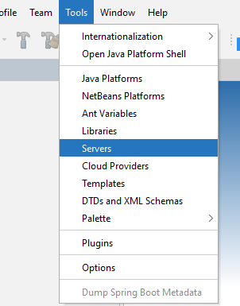
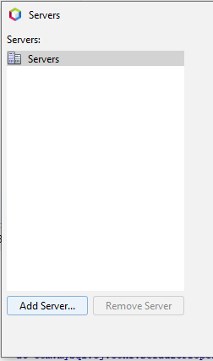
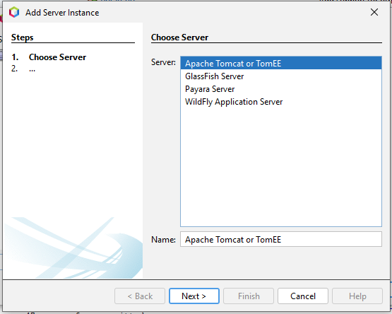
Servidor TomCat
En Apache NetBeans:

Slide 17
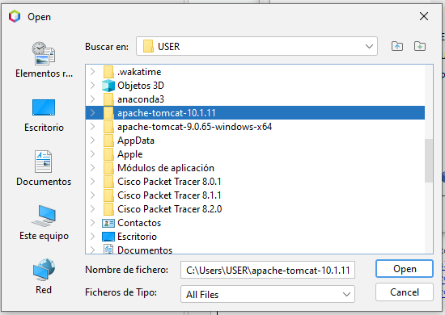
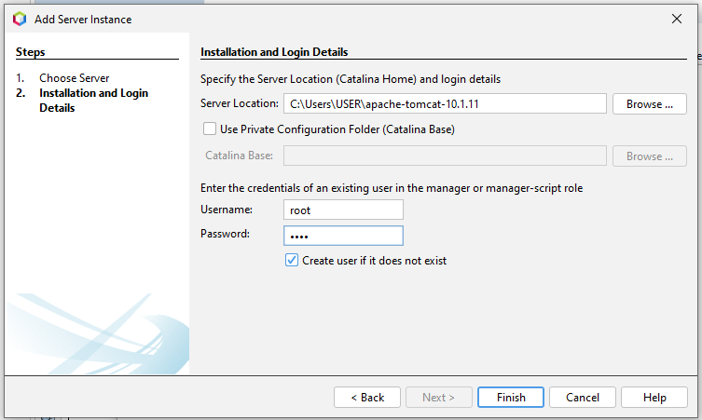
Servidor TomCat
Ruta hacia la carpeta descomprimida
Añadir un nombre de usuario y contraseña

Slide 18
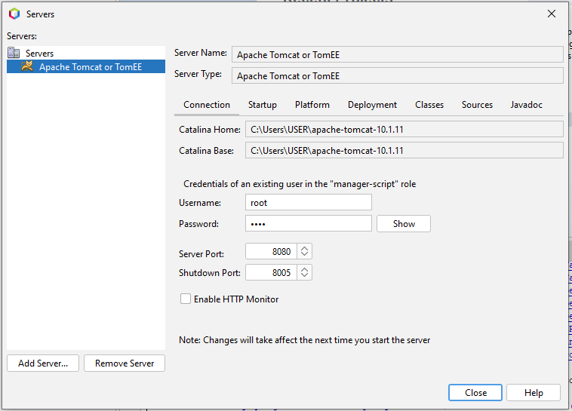
Servidor TomCat

Slide 19
Instalación de MySQL WorkBench

Slide 20
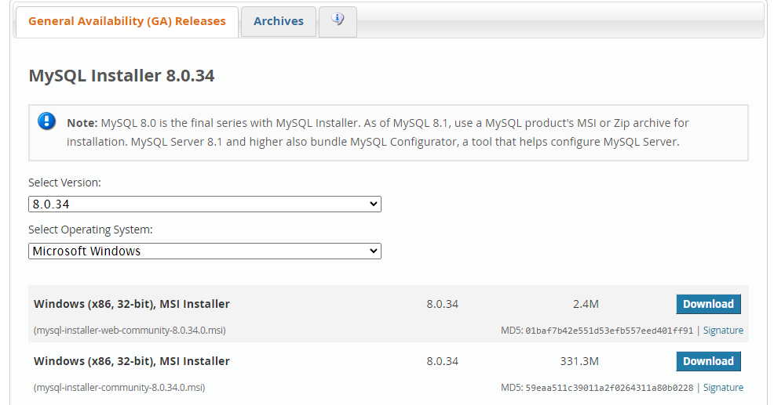
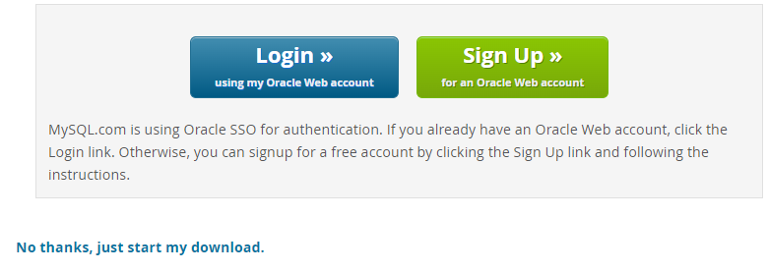
MySQL WorkBench
INGRESAR A:
https://dev.mysql.com/downloads/windows/installer/8.0.html

Slide 21
MySQL WorkBench
Si ya se tiene instalado MySQL WorkBench en el PC y se quiere actualizar a una nueva versión:
1° Eliminar de forma manual las carpetas que se encuentran dentro de: C:\Program Files\MySQL (insistir si en caso no permite eliminar los archivos)
2° Abrir el instalador descargado “mysql-installer-community-8.0.34.0”, seleccionar la opción “remove” para desinstalar, marcar todos los productos para desinstalarlos.
3° Una vez desinstalado todo, se podrá proceder con la nueva actualización.
*Tenga en cuenta que desinstalar el programa, también borrara los Scripts y Base de Datos que fueron creadas.

Slide 22
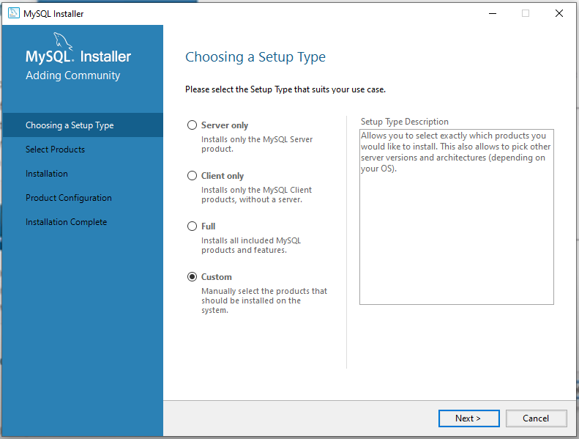
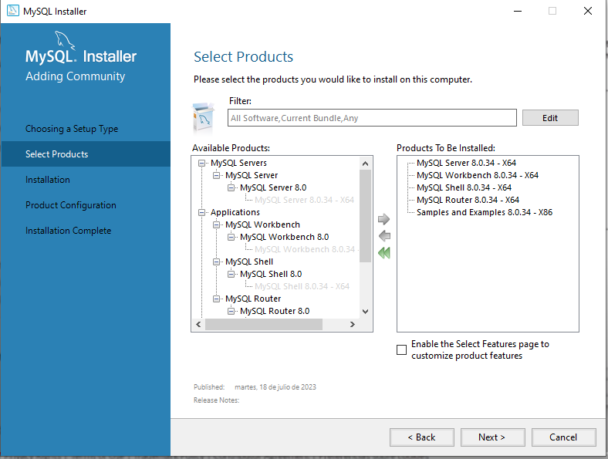
MySQL WorkBench
Desplegar y seleccionar todos los productos mostrados para instalarlos.
Proceder con la instalación…

Slide 23
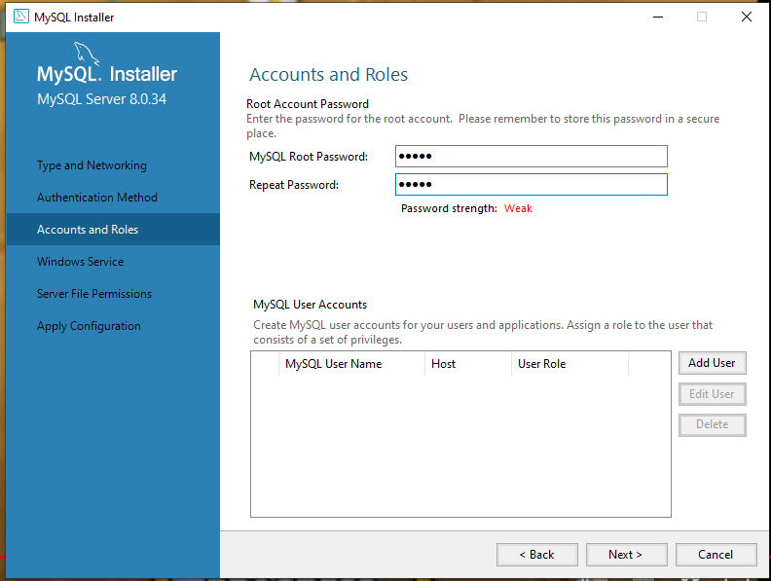
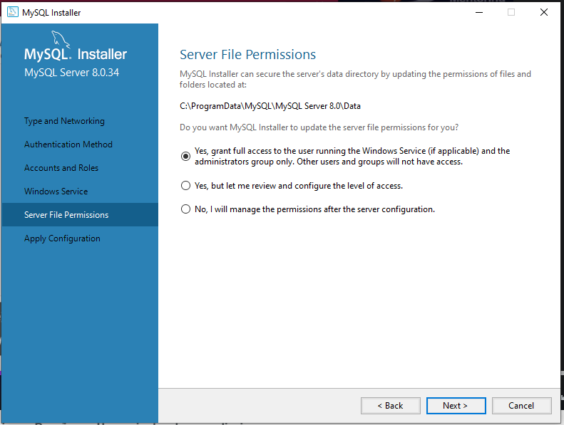
MySQL WorkBench
Dejar todas las configuraciones por defecto, excepto las capturas que se muestran:
Colocar una contraseña como por ejemplo “admin”
Luego de aplicar los cambios para la instalación…

Slide 24
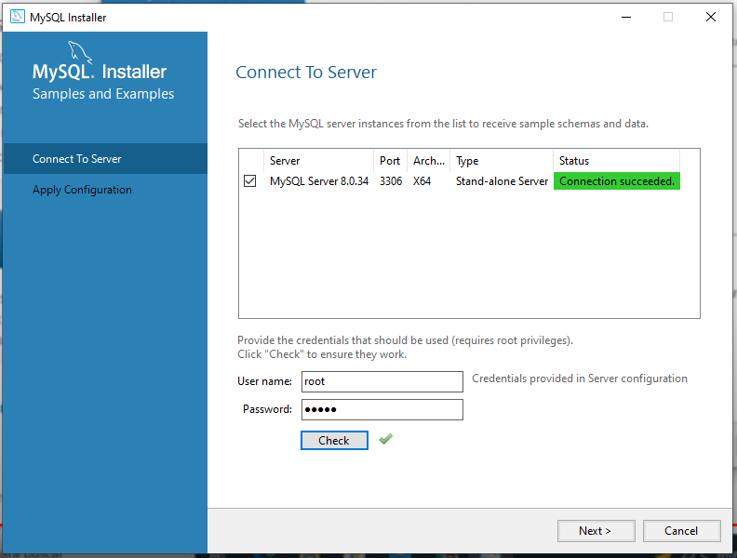
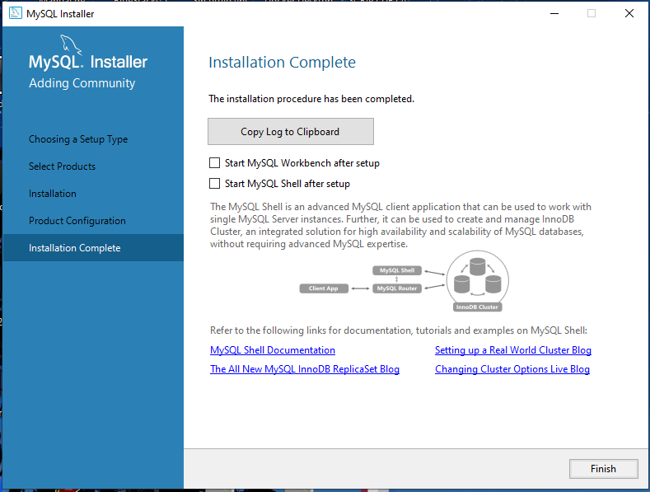
MySQL WorkBench
Hacer clic en next hasta que aparezca la siguiente ventana
Colocar la misma contraseña
En el menú inicio se puede encontrar el programa como MySQL WorkBench 8.0 CE

Slide 25
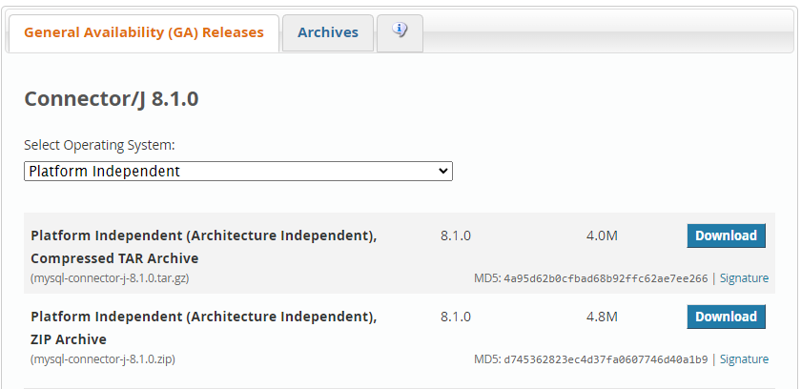
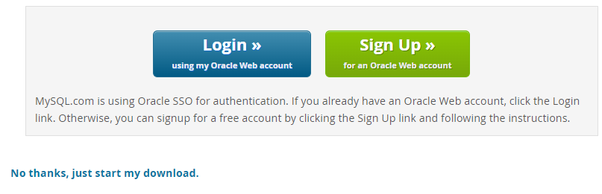
Conector MySQL para Java
INGRESAR A:
https://dev.mysql.com/downloads/connector/j/

Slide 26
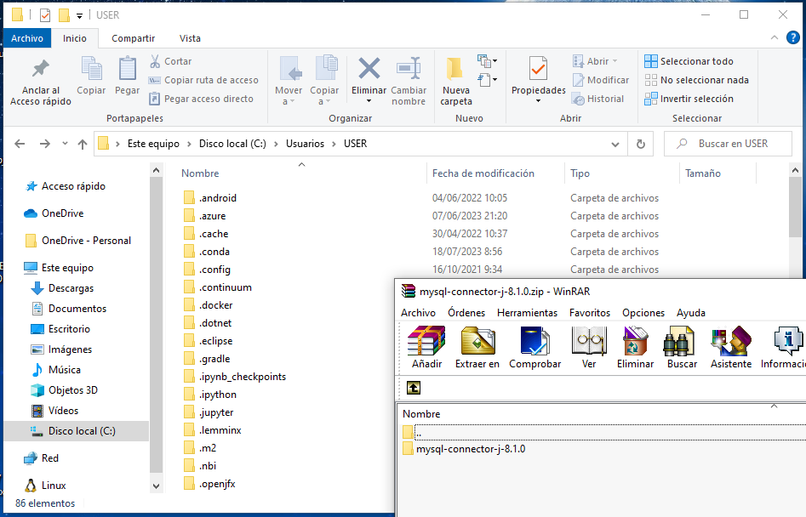
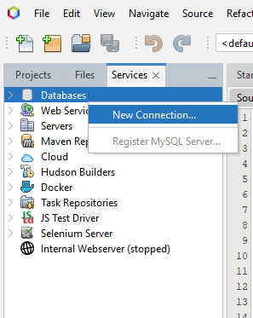
Conector MySQL para Java
Ruta hacia la carpeta principal del usuario:
C:\Users\USER
Abrir Apache NetBeans…
Descomprimir el archivo en la carpeta mostrada

Slide 27
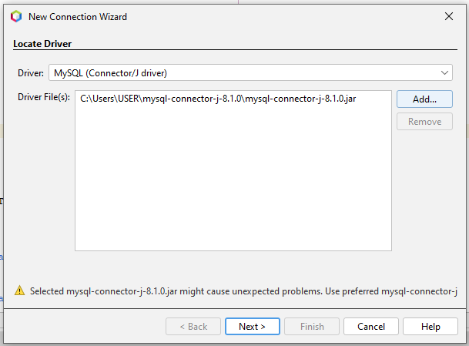
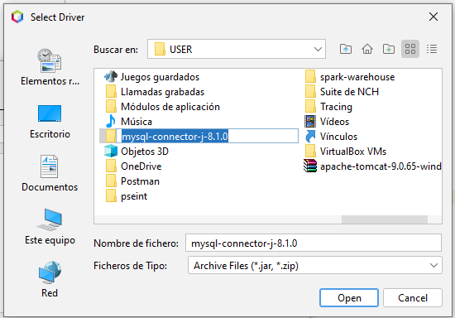
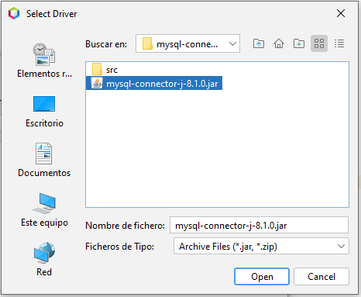
Conector MySQL para Java
Ruta hacia la carpeta descomprimida

Slide 28
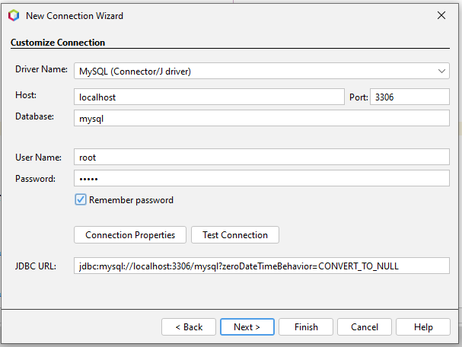
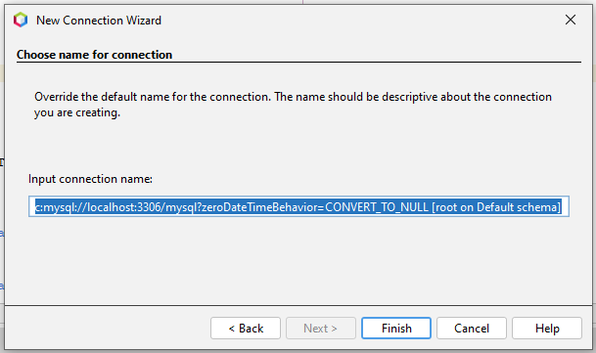
Conector MySQL para Java
Colocar la misma contraseña

Slide 29
Instalación de NodeJS y NPM

Slide 30
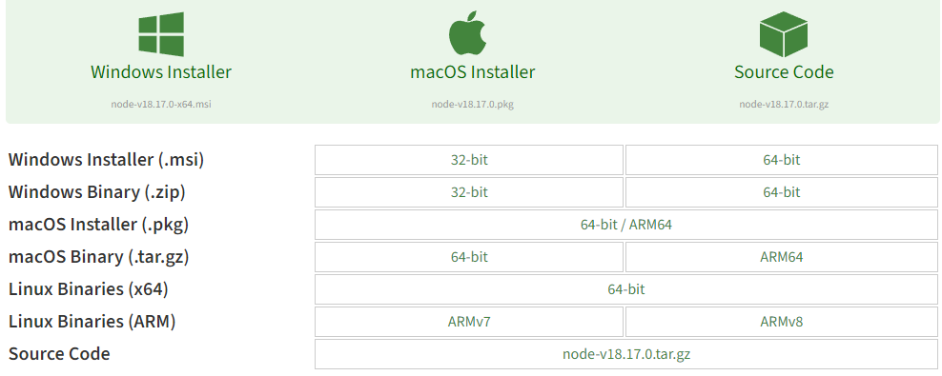
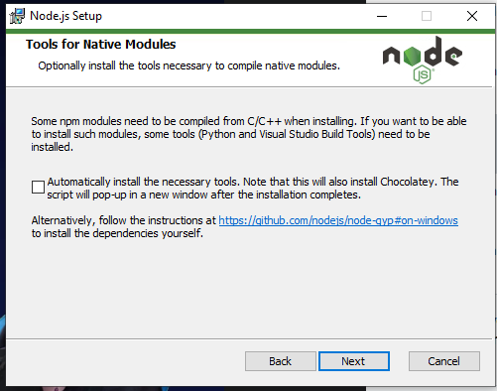
NodeJS
INGRESAR A:
https://nodejs.org/en/download
En el instalador, dejar todas las opciones por defecto
Desmarcar está opción
Automáticamente también se va a instalar el NPM

Slide 31

NodeJS
COMANDOS PARA REVISAR LA VERSIÓN INSTALADA DE NODEJS Y NPM:

Slide 32
Instalación de Visual Studio Code

Slide 33


Visual Studio Code
INGRESAR A:
https://code.visualstudio.com/
En el instalador, dejar todas las opciones por defecto

Slide 34
Instalación de Postman

Slide 35

Postman
INGRESAR A:
https://www.postman.com/downloads/

Slide 37
Creación del BackEnd en SpringBoot

Slide 38

Configuración inicial del proyecto

Slide 39

Ubicación del proyecto
Crear una carpeta en el disco duro C con el nombre del proyecto
Extraer el archivo descargado y cambiarlo de nombre:

Slide 40


Importar el proyecto a NetBeans

Slide 41

logback-spring.xml
Copiar y pegar ese archivo en la ruta mostrada

Slide 42



Application.properties
Una vez implementado el código, hacer un clean and build al proyecto y luego ejecutar el proyecto.

Slide 43




Capa de entidad

Slide 44

Capa de repositorio

Slide 45

Capa DTO

Slide 46


Capa de Servicio

Slide 47

Capa de Servicio

Slide 48

Capa de Servicio

Slide 49

Capa de Controlador
Definir un controlador de tipo REST

Slide 50

Insertar datos desde MySQL WorkBench
Forma correcta de insertar datos:

Slide 51

Ejecutar la aplicación
IR A LA RUTA:
http://localhost:8080/app/productos

Slide 52




Pruebas en Postman
CREAR UNA COLECCIÓN:

Slide 53


Pruebas en Postman
Colocar un nombre al request y guardarlo
Ruta hacia la URL que va a devolver todos los productos

Slide 54
Creación del FrontEnd en ReactJS

Slide 55



Crear una nueva carpeta para el Front end

Slide 56



Crear un nuevo proyecto React mediante consola
npx create-react-app .
Actualizar NPM

Slide 57



Crear un nuevo proyecto React mediante consola
El nombre de la carpeta raíz no debe incluir letras mayúsculas ni espacios en blancos
Al final debe salir “Happy hacking!” si la aplicación se ha creado correctamente.

Slide 58
Crear un nuevo proyecto React mediante consola
El nombre de la carpeta raíz no debe incluir letras mayúsculas ni espacios en blancos
Al final debe salir “Happy hacking!” si la aplicación se ha creado correctamente.

Slide 59




Ejecutar el proyecto
Automáticamente se va a abrir el navegador por defecto.
http://localhost:3000/
Instalar esa extensión:

Slide 60


Limpiar el proyecto
Eliminar los siguientes archivos:
Logo192.png
Logo512.png
App.css
App.test.js
Logo.svg
Reportwebvitals.js
setupTests.js
Index.css

Slide 61


Limpiar el proyecto

Slide 62


Limpiar el proyecto

Slide 63



Limpiar el proyecto

Slide 64


Implementar Bootstrap de manera local (mediante una hoja de estilos externa)
https://getbootstrap.com/docs/5.3/getting-started/download/

Slide 65



Importar el archivo boostrap.css dentro de la carpeta src
Borrar esa ultima línea de código

Slide 66




Importar los archivos boostrap.css y boostrap.js dentro de la carpeta src

Slide 67




Nuevo componente

Slide 68


ListadoDeProductos.js

Slide 69




Nuevo componente

Slide 70




Nuevo componente
Ejecutar ambos proyectos al mismo tiempo para obtener los resultados

Slide 71


Nuevo componente

Slide 72




Number-format

Slide 73

RESULTADO

Slide 74



Navegación js
https://getbootstrap.com/docs/5.3/components/navbar/#how-it-works
Copiar y pegar ese codigo dentro de las etiquetas <div>

Slide 75


Navegación js
Reemplazar class por className

Slide 76


Navegación js
Muestra la barra de menú
Pulsa F1 y Format Document para dar formato al codigo

Slide 77


Navegación js

Slide 78



Agregar un producto
Detener la aplicación y volver a ejecutar antes de introducir los datos

Slide 79


Agregar un producto

Slide 80




Rutas

Slide 81


Agregar un producto

Slide 82


Agregar un producto
Reemplazar el elemento <a> por <link> y el atributo “href” por “to”

Slide 83



Formulario
https://getbootstrap.com/docs/5.3/forms/overview/#overview
Buscar el primer formulario

Slide 84



Formulario
Reemplazar class por className
Reemplazar for por htmlFor

Slide 85


Formulario

Slide 86

Formulario

Slide 87


Agregar un producto

Slide 88


Agregar un producto

Slide 89


Agregar un producto

Slide 90




Buscar por ID
Detener y volver a correr aplicación

Slide 91



Buscar por ID

Slide 92




Editar un producto

Slide 93





Editar un producto

Slide 94


Editar un producto

Slide 95



Editar un producto

Slide 96



Actualizar un producto

Slide 97



Actualizar un producto
Detener y volver a correr aplicación

Slide 98



Editar un producto

Slide 99




Eliminar un producto definitivamente (personalizado)

Slide 100


Eliminar un producto

Slide 101




Eliminar un producto

Slide 102


Editar el campo para que seleccione por ID del elemento HTML

